Slide 1

Multiplication des virus
Partie 3
DR. L .BECHIR
Laboratoire de Bactériologie
Faculté de Médecine de CONSTANTINE

Slide 2
VIRUS A ADN
1/- Les virus à ADN double brin suivent des mécanismes de multiplication qui se rapprochent de ceux observés pour les gènes cellulaires (selon un mode semi-conservatif)

Slide 3
HERPES VIRUS
L’ADN viral migre vers le noyau ou la réplication se déroule en 3 phases
1- Phase précoce: une petite partie du génome est transcrite grâce à une ARN polymérase-ADN dépendante cellulaire en ARNm précoce qui migre dans le cytoplasme pour être traduits en protéines précoces non structurales (régulatrices ou en enzymes impliquées dans la synthèse de l’ADN)

Slide 4
2- Réplication: l’ADN viral est dupliqué grâce a une ADN polymérase en un grand nombre de copies selon un mode semi-conservatif.
3- Phase tardive: Les ADN néoformés servent de matrice pour une 2ème transcription synthèse d’ARNm tardifs traduits en protéines de structure.

Slide 5
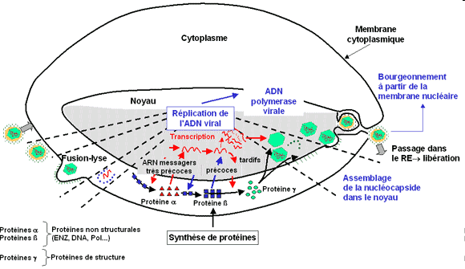

Slide 6
VIRUS A ARN
La réplication a lieu dans le cytoplasme, on a 3 groupes :
Virus dont l’ARN viral est de
polarité (+) (5’- 3’):
C-à-d même sens que l’ARNm peut être lu directement par les ribosomes cellulaires.
ARN (+) Traduction

Slide 7
Réplication des virus à ARN +
ARN +
Ribosomes
Protéines virales

Slide 8
Réplication du virus de la poliomyélite
(+)
(+)
(+)
(+)
(+)
noyau
(+)
(+)
(-)
(+)
(-)
Replicase

Slide 9
Les régions P2 et P3 (donne les protéines non structurales dont l’ARN polymérase-ARN dépendante ou réplicase).
La réplicase va synthétiser un brin (-).
Le brin (-) va servir à la synthèse de nouveaux brins (+) toujours grâce à la réplicase.
Ces nouveaux brins (+) vont être encapsidés afin de former de nouveaux virions.

Slide 10
Le génome de polarité (+) est traduit directement en une grande polyprotéine qui est ensuite clivée pour donner naissance à trois protéines P1, P2 et P3.
Maturation de ces protéines virales.
La protéine P1 (donne les protéines de capside).

Slide 11
Le mécanisme de la réplication varie selon qu’il s’agit d’un virus à ADN ou ARN.
Seuls les virus à ADN dont la réplication est intranucléaire peuvent utiliser les enzymes cellulaires pour la transcription.
Les autres virus doivent posséder leurs propres enzymes (ex : poxvirus qui ont une réplication cytoplasmique, virus à ADN).

Slide 12
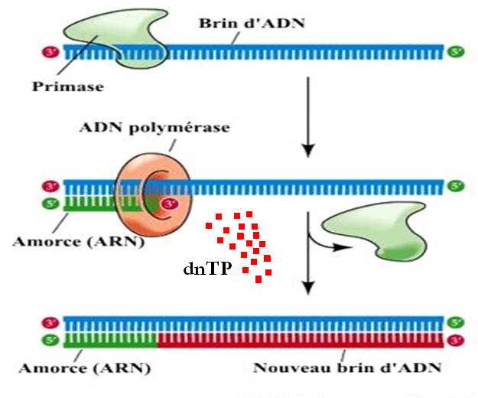

Slide 13
Virus à ARN de polarité (-) : Le virus possède une transcriptase virale qui permet la synthèse d’un ARN (+) seul capable d’être lu par la cellule.
ARN (-) transcriptase
ARN (+) Traduction.

Slide 14
Réplication des virus à ARN -
ARN génomique (-)
(-)
(+)
ARN complémentaire (+)
Transcriptase
Protéines virales
Polyribosomes

Slide 15
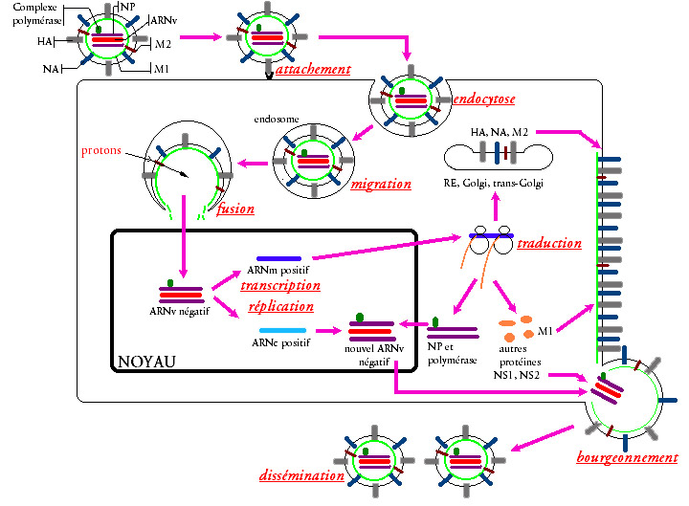
MULTIPLICATION DE VIRUS DE LA GRIPPE

Slide 16
Virus à ARN doit être préalablement transcrit en une copie d’ADN proviral grâce a une transcriptase inverse, pour se répliquer.
ARN (TI) ADN Proviral ARN(+) Traduction

Slide 17
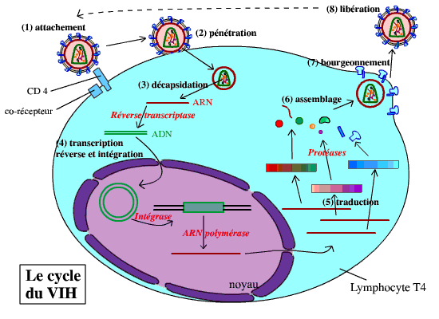
Réplication du VIH

Slide 18
L'ARN viral est rétrotranscrit dans le cytoplasme en ADN par la transcriptase inverse virale (TI).
La TI dégrade l'ARN viral puis copie l'ADN viral monocaténaire en ADN double brin qui s’intègre dans le noyau cellulaire, grâce à l'intégrase virale, (ADN proviral)

